Slide 1
«Актуальные вопросы применения Авто УСН».
Начальник отдела камерального контроля специальных налоговых режимов
Янусик Ирина Анатольевна

Slide 2
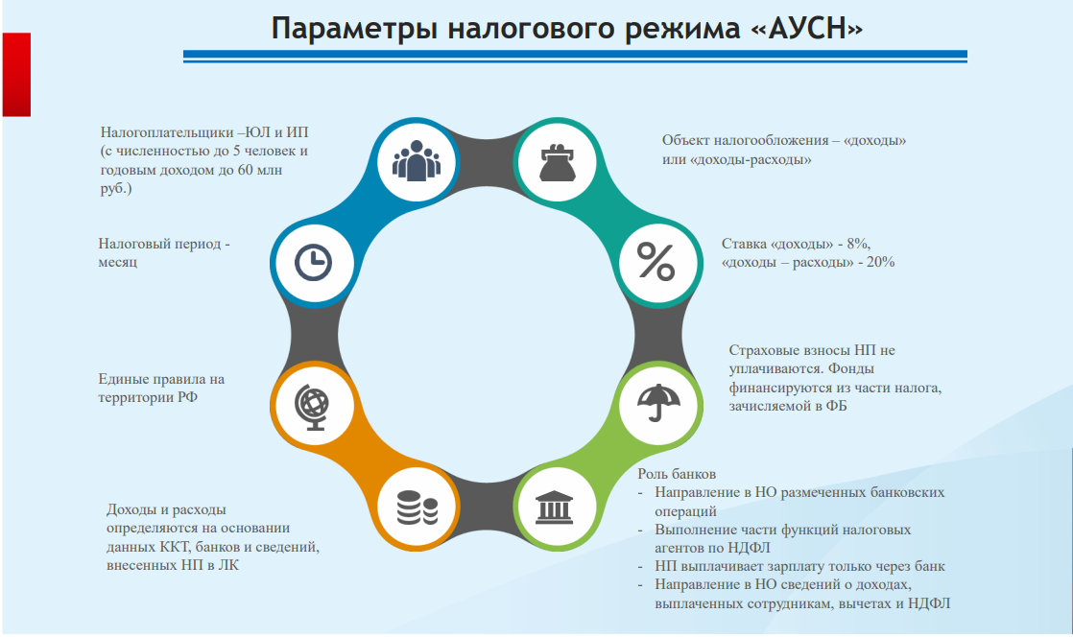

Slide 3
Порядок перехода на специальный налоговый режим Автоматизированная УСН
 | АвтоУСН
Вновь зарегистрированные ИП, ЮЛ | уведомляют через личный кабинет налогоплательщика о переходе на специальный налоговый режим не позднее 30 календарных дней с даты постановки на учет в налоговом органе
ЮЛ и ИП с иных режимов, изъявившие желание перейти на специальный налоговый режим со следующего календарного года | уведомляют об этом налоговый орган не позднее 31 декабря календарного года, предшествующего календарному году, начиная с которого они переходят на специальный налоговый режим, через личный кабинет налогоплательщика или уполномоченную кредитную организацию
ИП применяющие УСН или НПД, а также ЮЛ применяющие УСН ( в течение календарного года) | уведомляют налоговый орган о переходе на специальный налоговый режим и об отказе от применения упрощенной системы налогообложения, специального налогового режима "Налог на профессиональный доход" не позднее последнего числа месяца, предшествующего месяцу, начиная с которого они переходят на специальный налоговый режим, через личный кабинет налогоплательщика или уполномоченную кредитную организацию

Slide 4
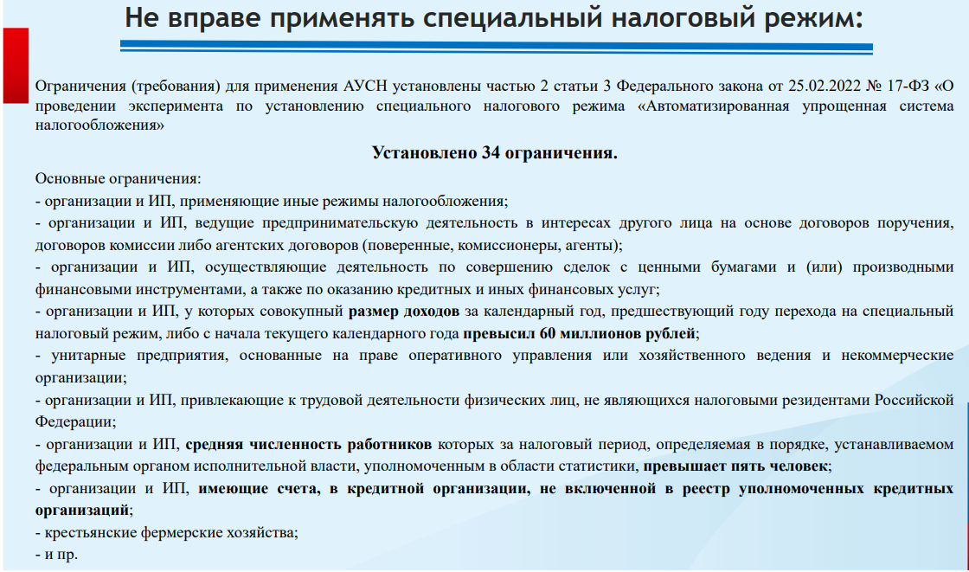

Slide 5
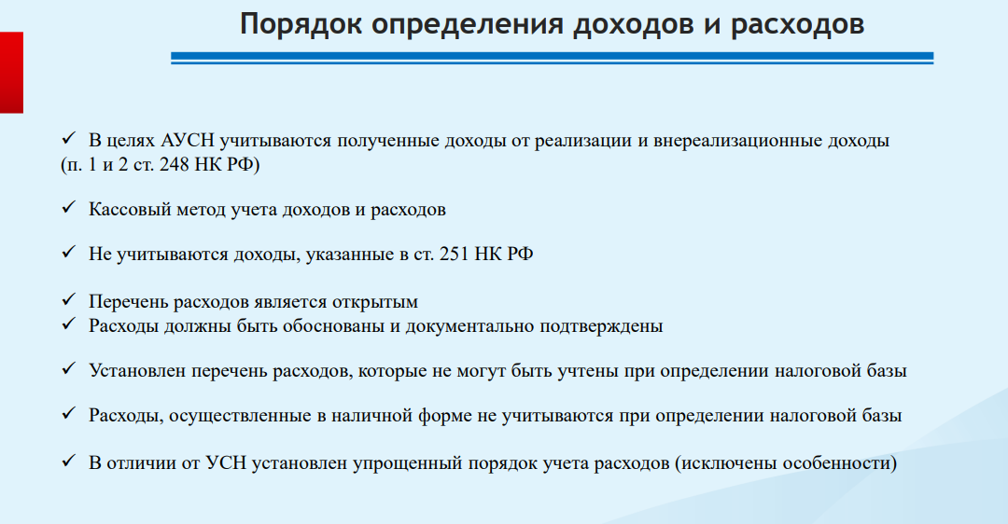

Slide 6
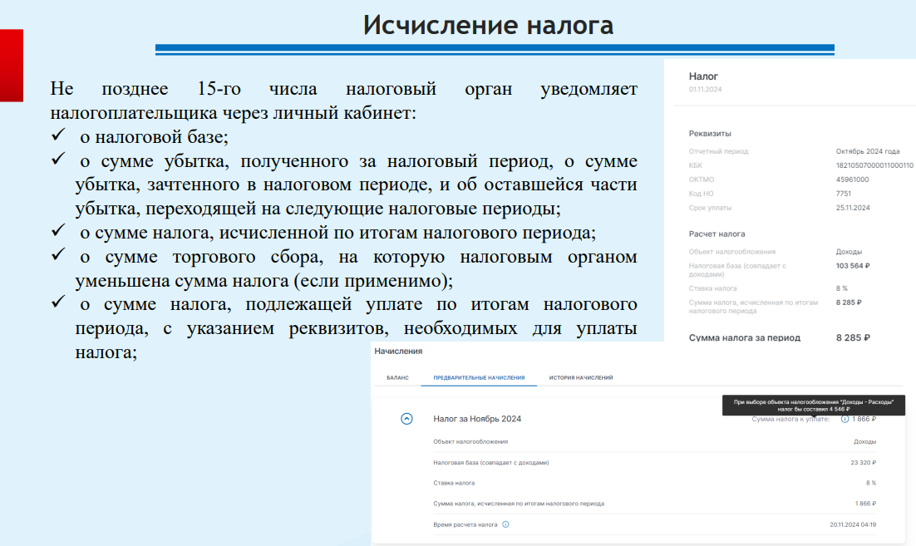

Slide 7
Может ли применять режим Авто УСН некоммерческая организация , например Товарищество собственников недвижимости?
Нет, не может. Некоммерческие организации не вправе применять данный режим.
(Пункт 25 части 2 статьи 3 Федерального закона от 25.02.2022 №17-ФЗ )
Может ли налогоплательщик и дальше применять Авто УСН, если в течение месяца количество наемных работников увеличилось и составило более 5 человек?
Нет, не может. Налогоплательщик не вправе применять АвтоУСН, если средняя численность наемных работников превышает за налоговый период пять человек. Если это произошло, то он утрачивает право на применение специального налогового режима с начала календарного месяца, в котором допущено такое превышение.
(Пункт 28 части 2 статьи 3, часть 6 статьи 4 Федерального закона от 25.02.2022 №17-ФЗ)
Как будет рассчитываться налог у налогоплательщиков Авто УСН?
Налоговые органы автоматически рассчитают налог на основании данных ККТ, сведений, переданных уполномоченными кредитными организациями, а также данных о доходах, отраженных в личном кабинете налогоплательщика. С 1 января 2025 года налогоплательщики также могут вносить в личном кабинете налогоплательщика сведения о расходах (например, по удержанной комиссии торговой площадки- маркетплейсы). На основе полученной информации налоговый орган исчислит налог и сообщит налогоплательщику его сумму и реквизиты для пополнения Единого налогового счета, с которого по установленному сроку уплаты 25 числа месяца, следующего за истекшим налоговым периодом (месяц) будет произведен зачтет в уплату налога, через личный кабинет или уполномоченную кредитную организацию.(Статья 12 Федерального закона от 25.02.2022 №17-ФЗ )

Slide 8
От подачи какой налоговой отчетности освобождаются налогоплательщики, применяющие Авто УСН?
Для налогоплательщиков, применяющих АвтоУСН, отменяется (упрощается) обязанность сдавать налоговую отчетность. Так, налогоплательщику не придется сдавать: - декларацию по налогу, уплачиваемому при применении АУСН; - расчет по страховым взносам; - расчет по форме 6-НДФЛ (с учетом справок о доходах физического лица); Обязанность представления других форм налоговой отчетности может возникнуть при наступлении иных обстоятельств, в частности при наличии имущества, имеющую кадастровую стоимость, выплате дивидендов, импорте товаров. (Статья 13, часть 2 статьи 18, часть 11 статьи 17 Федерального закона от 25.02.2022 №17-ФЗ)
Возможно ли совмещать Авто УСН с иными налоговыми режимами?
Организации и ИП, применяющие иные режимы налогообложения, применять АвтоУСН не могут. Например, ИП не может совместить АвтоУСН и патентную систему налогообложения.
(Пункт 19 части 2 статьи 3 Федерального закона от 25.02.2022 №17-ФЗ)
Какой режим применяет налогоплательщик с даты утраты права на применения Авто УСН?
Об утрате права на применение АвтоУСН налогоплательщик обязан уведомить налоговый орган в электронной форме через личный кабинет налогоплательщика или уполномоченную кредитную организацию. Сделать это следует не позднее 15 числа месяца, следующего за периодом, в котором возникло несоблюдение требований части 2 статьи 3 Федерального закона № 17-ФЗ. Одновременно с уведомлением об утрате права на применение АвтоУСН налогоплательщик может подать уведомление о переходе на применение УСН/ ЕСХН с даты утраты права на применение АвтоУСН. (части 6, 9 статьи 4 Федерального закона от 25.02.2022 №17-ФЗ)

Slide 9
Возможен ли повторный перед на Авто УСН при его утрате?
Повторный переход на АвтоУСН после прекращения его использования не запрещен. Сделать это можно с начала календарного года, уведомив налоговый орган не позднее 31 декабря предшествующего налогового периода. Налогоплательщики, перешедшие на применение АвтоУСН после начала календарного года, начиная с 2025 года, не вправе перейти на иной режим налогообложения в течение 12 календарных месяцев с даты начала применения АвтоУСН. Перейти на применение АвтоУСН возможно только при соблюдении требований, предусмотренных частью 2 статьи 3 Федерального закона от 25.02.2022 № 17-ФЗ.(Статья 4 Федерального закона от 25.02.2022 № 17-ФЗ
Имеет ли значение в каком банке открыт счет?
Да имеет. Налогоплательщики, применяющие АвтоУСН, не могут иметь расчетные счета в других банках, кроме как в уполномоченных банках. (Пункт 29 части 2 статьи 3 Федерального закона от 25.02.2022 №17-ФЗ).
В какой бюджет поступают налоги Авто УСН)?
Налог распределяется в следующем порядке: - 46% - в федеральный бюджет; - 54% - в бюджет субъекта РФ. (Федеральный закон от 25.02.2022 № 22-ФЗ «О внесении изменений в статьи 50 и 56 Бюджетного кодекса Российской Федерации».)

Slide 10
Если у налогоплательщика в штате на текущую дату в штате 7 человек, а на конец
года 2 будут уволены, имеет ли он право перейти на Авто УСН с 01.01.2026?
Если на дату планируемого перехода соблюдается ограничение по количеству сотрудников и налогоплательщик соответствует иным критериям (требованиям) применения специального налогового режима Авто УСН, то налогоплательщик вправе перейти на применение данного налогового режима. Порядок расчета численности работников регламентируется Указаниями по заполнению формы федерального статистического наблюдения № П-4 «Сведения о численности и заработной плате работников, утвержденными Приказом Росстата от 16.12.2024 №647 (письмо ФНС России от 02.06.2025 № СД-17-3/1482@».
Разрешена ли торговля маркированным и подакцизным товарами на АвтоУСН?
Торговля маркированным и подакцизным товаром на АвтоУСН не запрещена.
Может ли ИП имеющий несколько торговых точек в разных регионах применять Авто УСН?
При наличии нескольких торговых точек индивидуальный предприниматель может применять АвтоУСН. При этом обязательно соблюдение норм законодательства о применении ККТ (Закон 54-ФЗ)

Slide 11
Где можно найти актуальную информацию по применению Авто УНС?
Официальный сайт Федеральной налоговой службы nalog.gov.ru
Поиск: Автоматизированная упрощенная система налогообложения
На многие вопросы ответит раздел
«Информация для кредитных организаций , внешних учетных систем и операторов электронных площадок»
Важный документ:
«Методические рекомендации по разделению безналичных операций по счетам налогоплательщиков, применяющих специальный налоговый режим «Автоматизированная система налогообложения» на учитываемые при определении объекта налогообложения»

Slide 12
Спасибо за внимание!

